Slide 1
오늘의 과제
오늘 수업 내용 요약 PPT
PPT에 있는 실습 모두 해보기 and 연습문제도 풀기
다음과 같이 A, B, C 세 개의 숫자를 입력 받아, 다음을 계산하는 프로그램을 작성하시오.
(A, B, C 각 숫자가 짝수이면 0, 홀수이면 1 출력, A B C값의 합, 차, 곱 출력)
예)
A를 입력 : 10
B를 입력 : 25
C를 입력 : 30
A의 짝/홀 확인 : 0
B의 짝/홀 확인 : 1
C의 짝/홀 확인 : 0
A + B + C = 10 + 25 + 30 = 65
A – B – C = 10 – 25 – 30 = -45
A * B * C = 10 * 25 * 30 = 7500
* 과제 제출 방법 : PPT로 소스코드, 결과화면 첨부해서 NAS의 본인 폴더에 업로드
0

Slide 2
오늘 수업 내용 요약
02_C언어 변수
프로그래밍에서 값을 다루려면 값을 저장하는 공간 변수가 필요함
C 언어는 저장할 값의 종류에 따라 자료형이 달라지고 저장할 수 있는 크기가 다름
char, short, int, long - 정수 float, double - 실수 void - 형태가 없는 자료형
등호를 사용하여 값 저장 = 변수에 값을 할당한다!
변수 선언과 동시에 값을 할당 = 변수를 초기화한다!
C 언어는 다양한 정수 자료형을 제공 / 부호 + 정수 자료형을 조합 / signed , unsigned
변수가 저장할 수 있는 최대범위를 넘김 – 오버플로우 변수가 저장할 수 있는 최소범위를 넘김 – 언더플로우
정수 자료형 char - 문자 한 개 – 작은따옴표로 표현 (문자에 해당하는 정숫값을 저장)
03_C언어 상수 & 사칙연산
상수는 변하지 않는 값을 뜻함(constant)
값이 의도하지 않게 바뀌는 것을 방지하기 위해 사용
정수 입력받기 - scanf(서식, 변수의주소);
변수 값 사칙연산
변수1 = 변수1 + 값; 변수1 = 변수1 – 값;
변수 *= 값
변수 /= 값
C 언어에서는 사칙 연산 이외에도 나머지 연산을 제공 - 정수에서 나머지를 구하는 연산이 나머지 연산
자료형을 섞어서 쓰면 크기가 큰 쪽, 표현 범위가 넓은 쪽으로 자동 변환됨
형 축소 = 값의 손실
컴파일 경고가 나오지 않게 하려면 형 변환(type conversion, type casting)을 해야 함

Slide 3
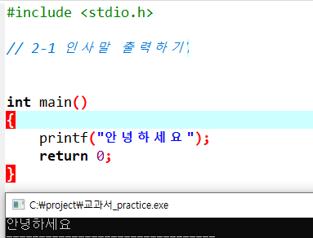
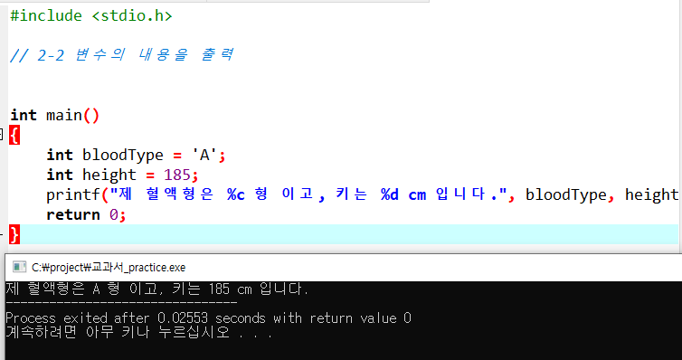
2-1 2-2

Slide 4
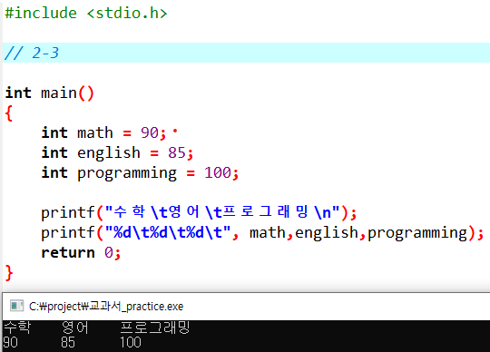
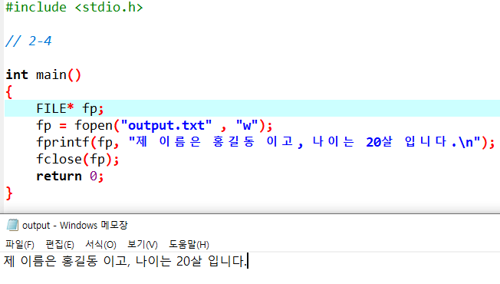
2-3 2-4

Slide 5
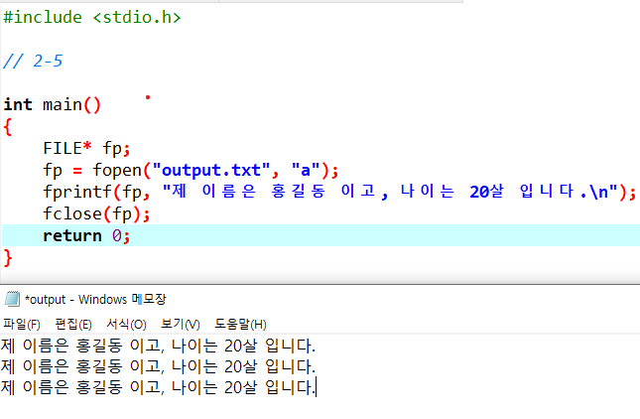
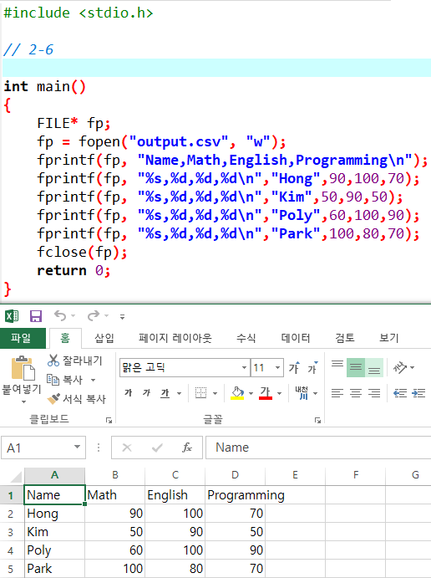
2-5 2-6

Slide 6
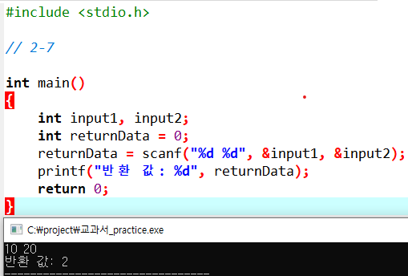
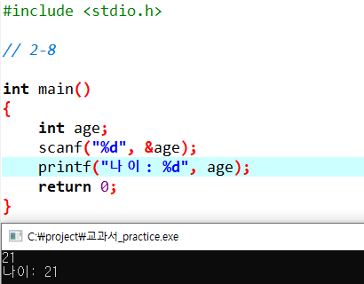
2-7 2-8

Slide 7
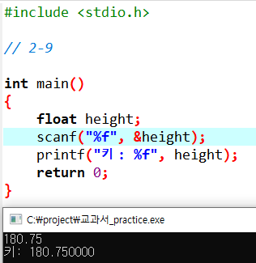
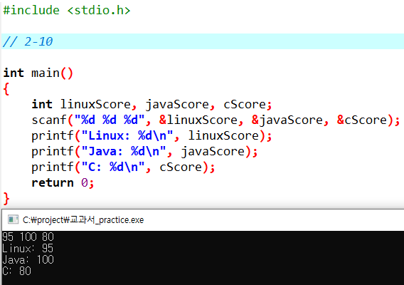
2-9 2-10

Slide 8
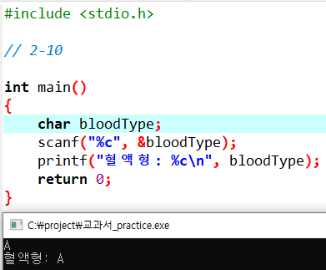
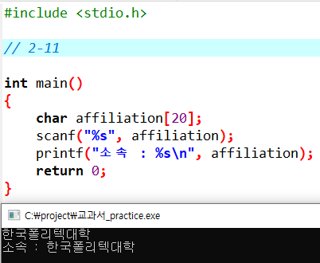
2-11 2-12

Slide 9
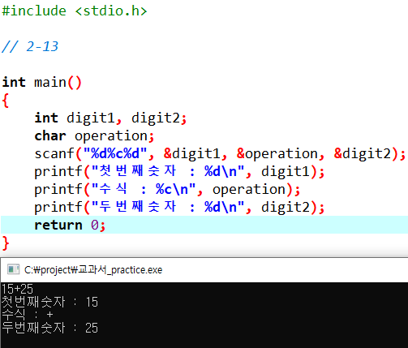
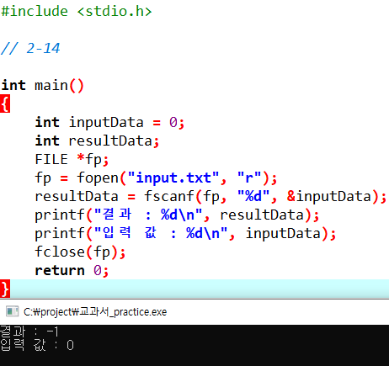
2-13 2-14

Slide 10
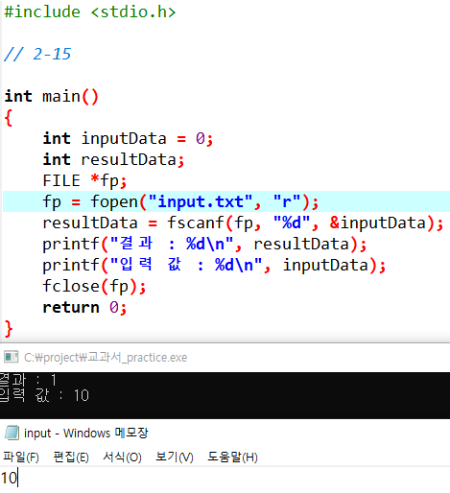
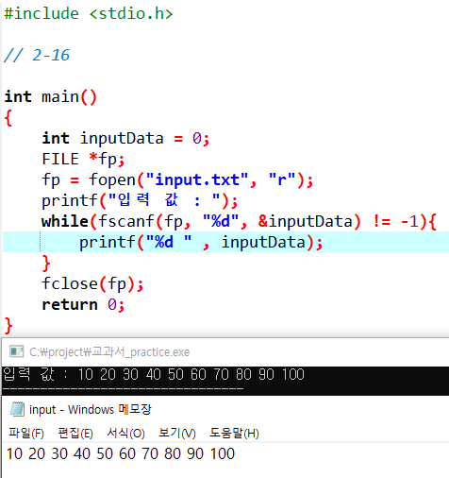
2-15 2-16

Slide 11
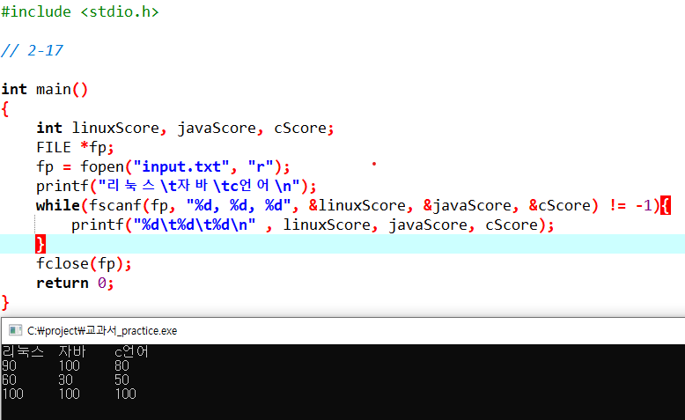
2-17

Slide 12
2-17

Slide 13
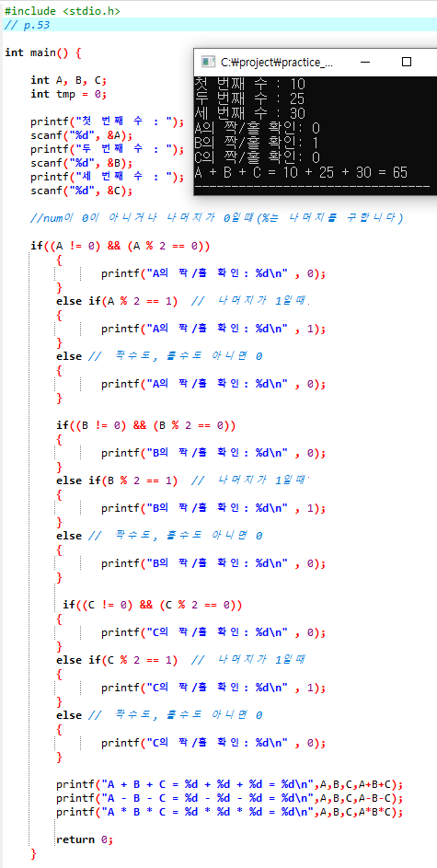
다음과 같이 A, B, C 세 개의 숫자를 입력 받아, 다음을 계산하는 프로그램을 작성하시오. (A, B, C 각 숫자가 짝수이면 0, 홀수이면 1 출력, A B C값의 합, 차, 곱 출력)
#include <stdio.h>
// p.53
int main() {
int A, B, C;
int tmp = 0;
printf("첫 번째 수 : ");
scanf("%d", &A);
printf("두 번째 수 : ");
scanf("%d", &B);
printf("세 번째 수 : ");
scanf("%d", &C);
//num이 0이 아니거나 나머지가 0일떄(%는 나머지를 구합니다)
if((A != 0) && (A % 2 == 0))
{
printf("A의 짝/홀 확인: %d\n" , 0);
}
else if(A % 2 == 1) // 나머지가 1일때
{
printf("A의 짝/홀 확인: %d\n" , 1);
}
else // 짝수도, 홀수도 아니면 0
{
printf("A의 짝/홀 확인: %d\n" , 0);
}
if((B != 0) && (B % 2 == 0))
{
printf("B의 짝/홀 확인: %d\n" , 0);
}
else if(B % 2 == 1) // 나머지가 1일때
{
printf("B의 짝/홀 확인: %d\n" , 1);
}
else // 짝수도, 홀수도 아니면 0
{
printf("B의 짝/홀 확인: %d\n" , 0);
}
if((C != 0) && (C % 2 == 0))
{
printf("C의 짝/홀 확인: %d\n" , 0);
}
else if(C % 2 == 1) // 나머지가 1일때
{
printf("C의 짝/홀 확인: %d\n" , 1);
}
else // 짝수도, 홀수도 아니면 0
{
printf("C의 짝/홀 확인: %d\n" , 0);
}
printf("A + B + C = %d + %d + %d = %d\n",A,B,C,A+B+C);
printf("A - B - C = %d - %d - %d = %d\n",A,B,C,A-B-C);
printf("A * B * C = %d * %d * %d = %d\n",A,B,C,A*B*C);
return 0;
}

